Slide 1





BRUSELAS
(Bélgica)

Slide 2
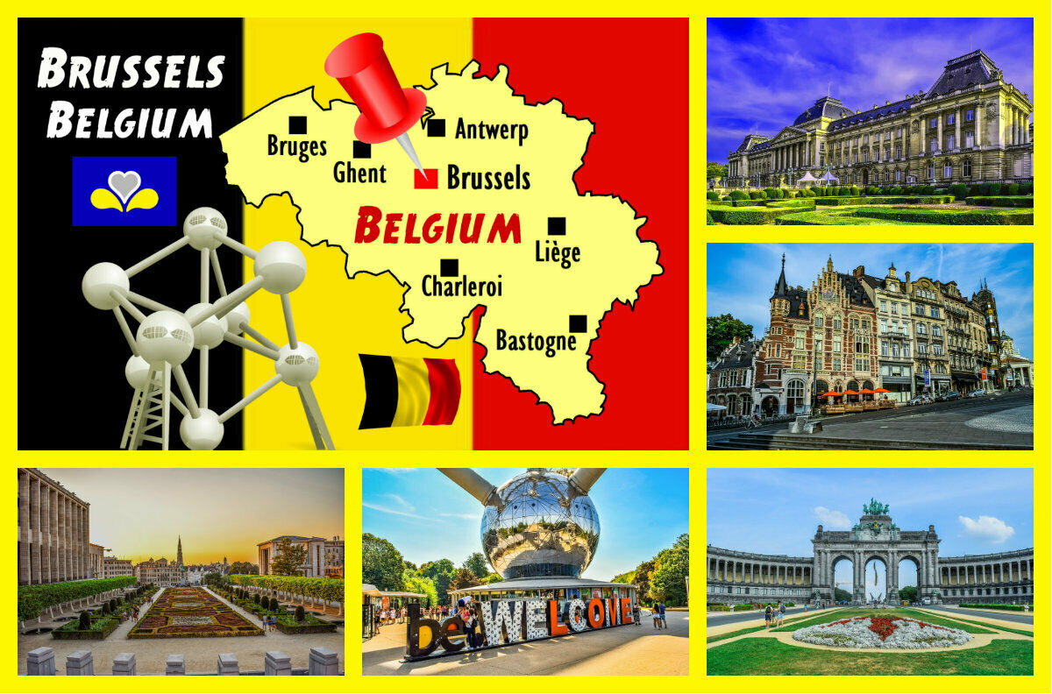

Slide 3

Bruselas es la capital de Bélgica,​ de la Comunidad Francesa de Bélgica y de la Comunidad Flamenca. Se le conoce popularmente también como capital de la Unión Europea (UE) junto a Luxemburgo y Estrasburgo. Bruselas es un municipio situado en la región administrativa "Bruselas-Capital" que es una de las tres regiones de Bélgica, con la Región Valona y la Región Flamenca. Como capital del Estado, Bruselas es la sede del gobierno y el Parlamento. Alberga también, el Castillo de Laeken, residencia del rey Felipe de Bélgica y la familia real belga.

Slide 4
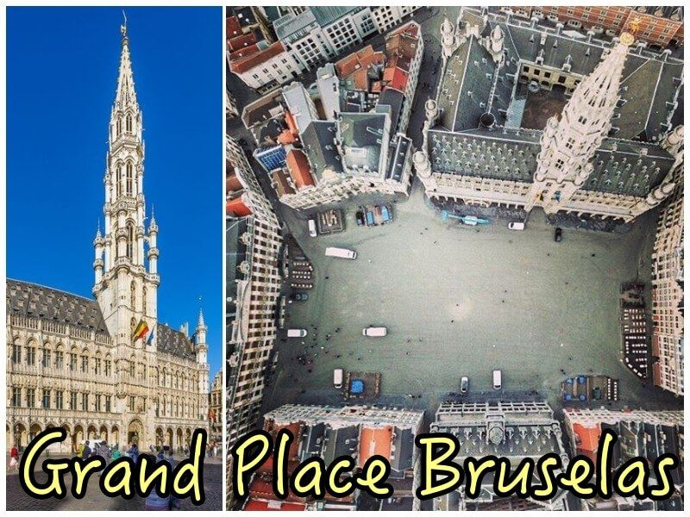

Slide 5
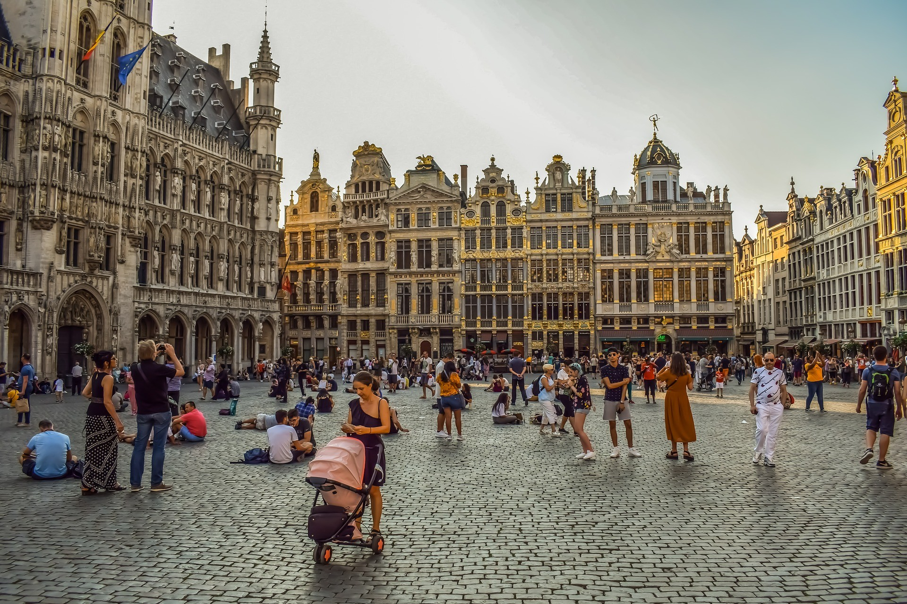

Slide 6
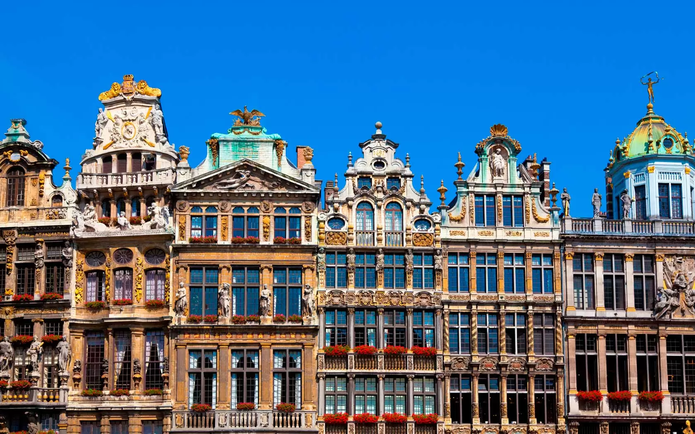

Slide 7
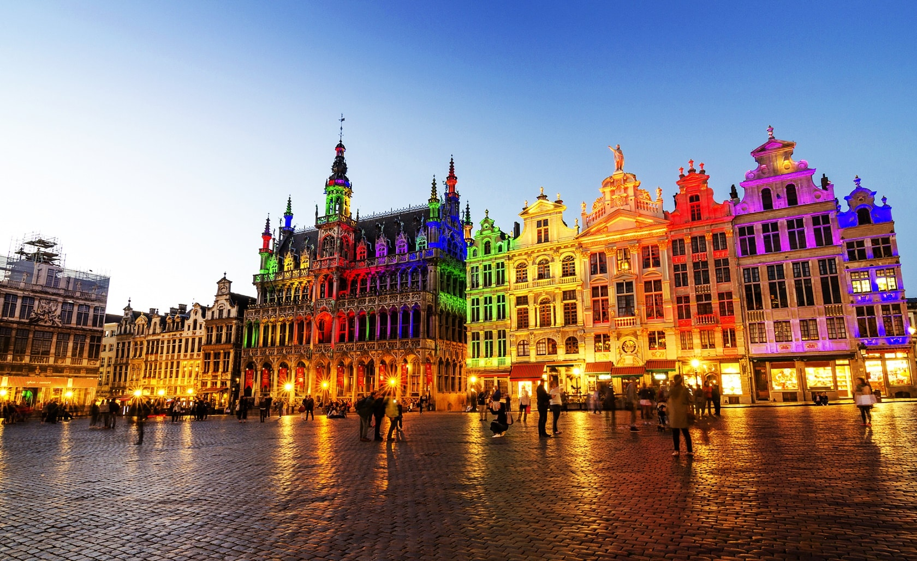

Slide 8
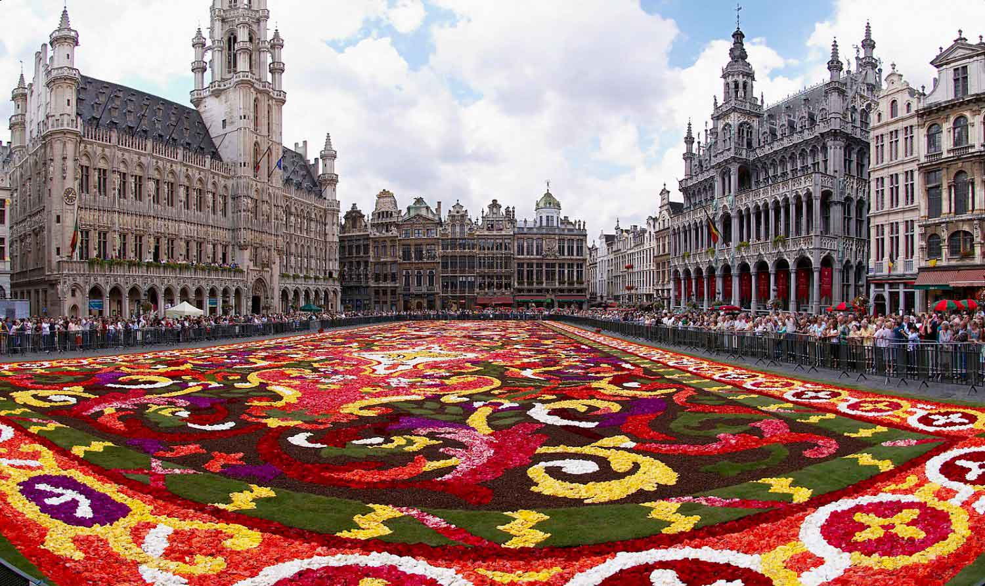

Slide 9
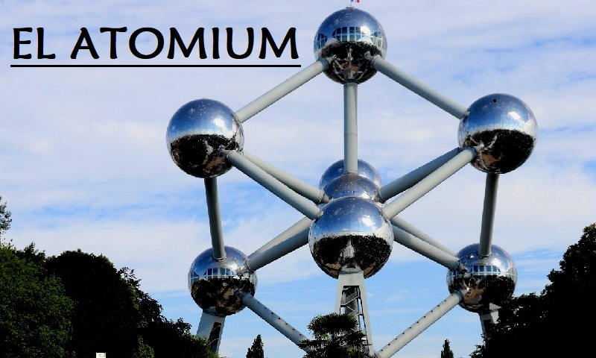

Slide 10
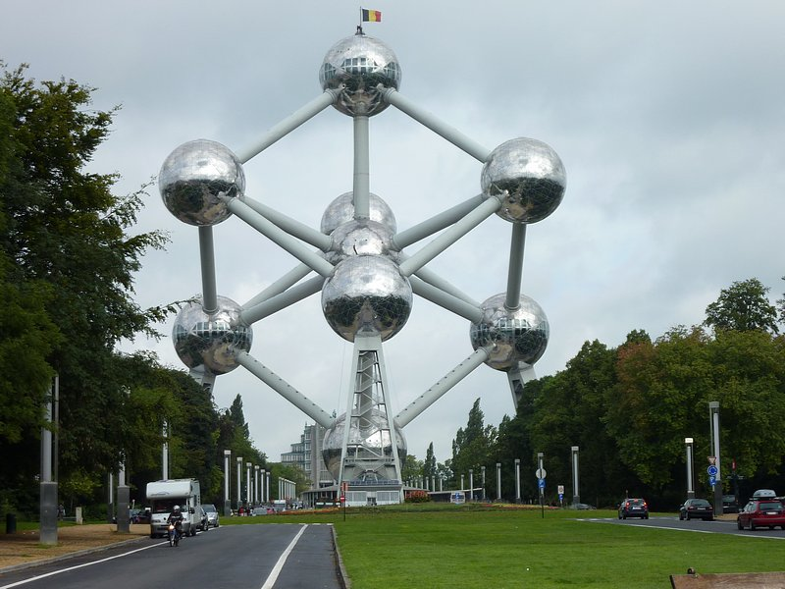

Slide 11
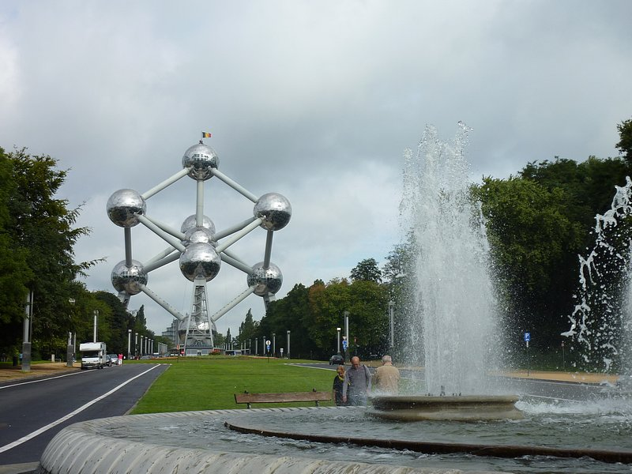

Slide 12
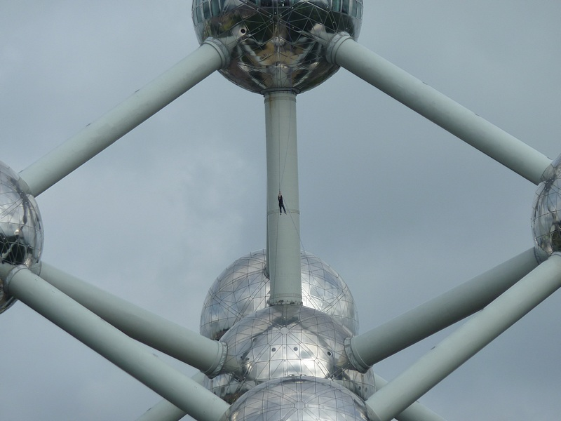

Slide 13
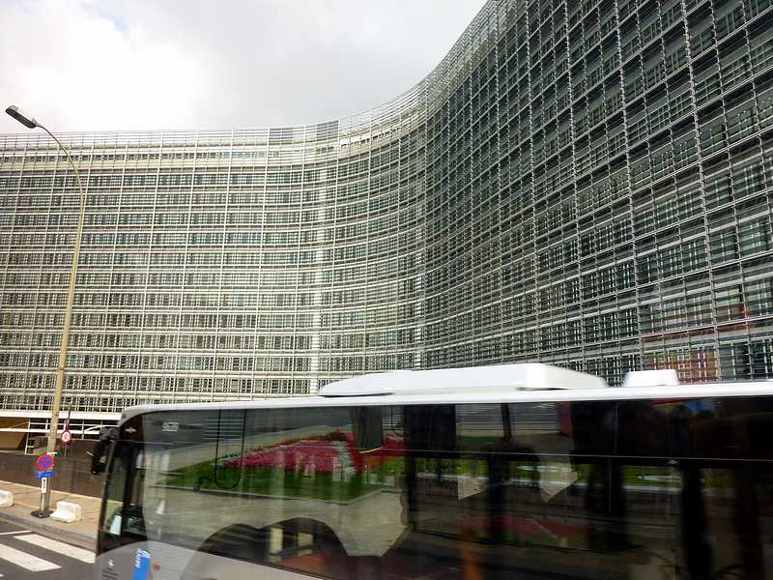

Slide 14
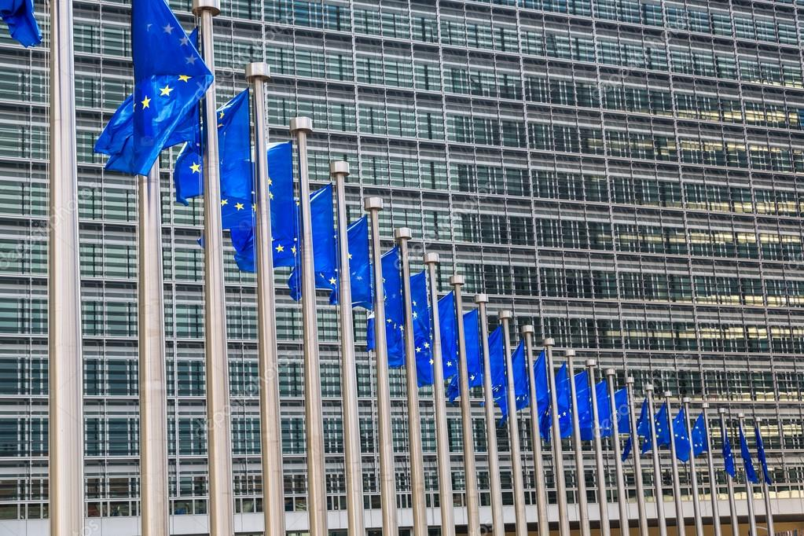

Slide 15
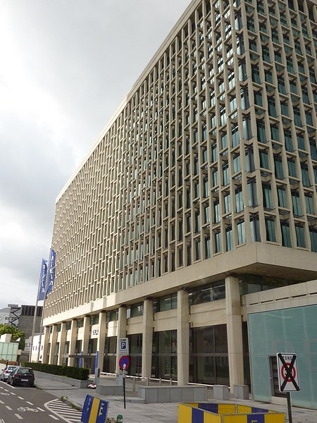

Slide 16
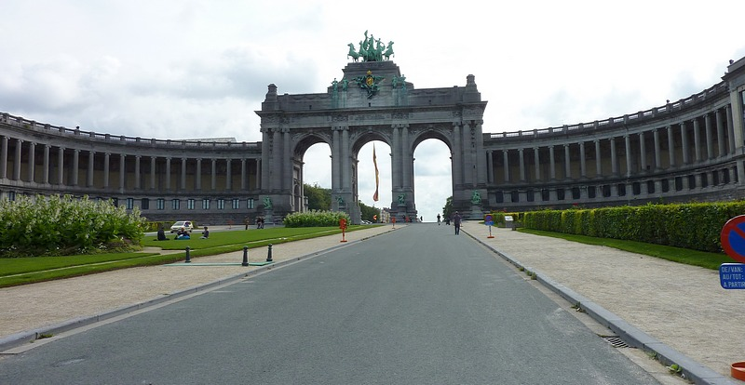

Slide 17
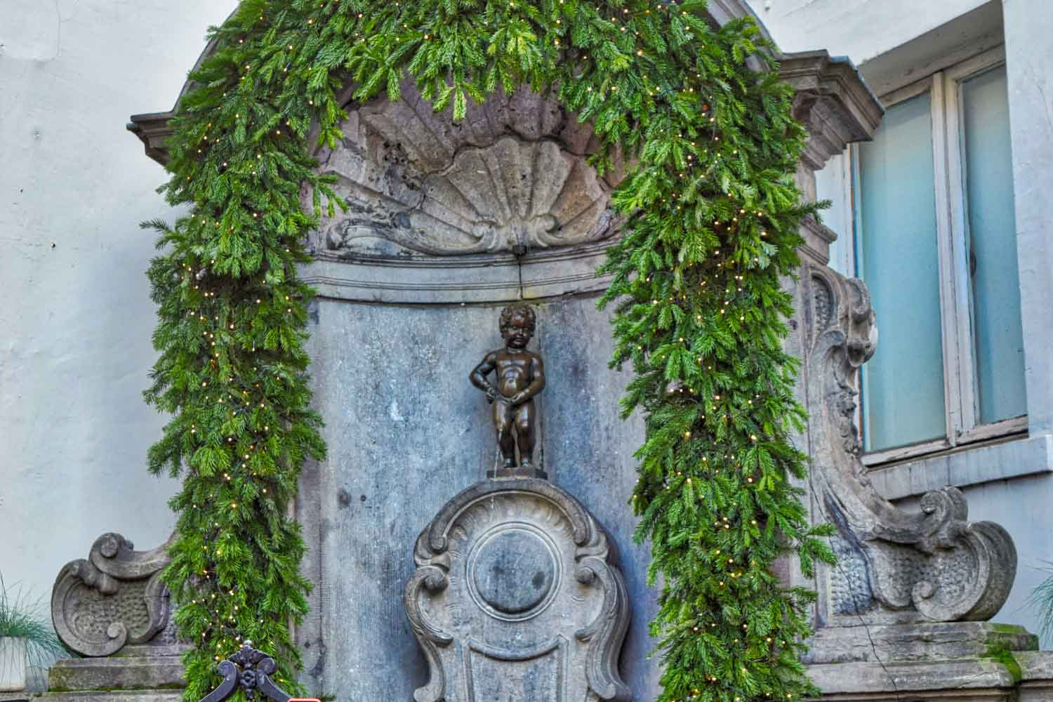

Slide 18
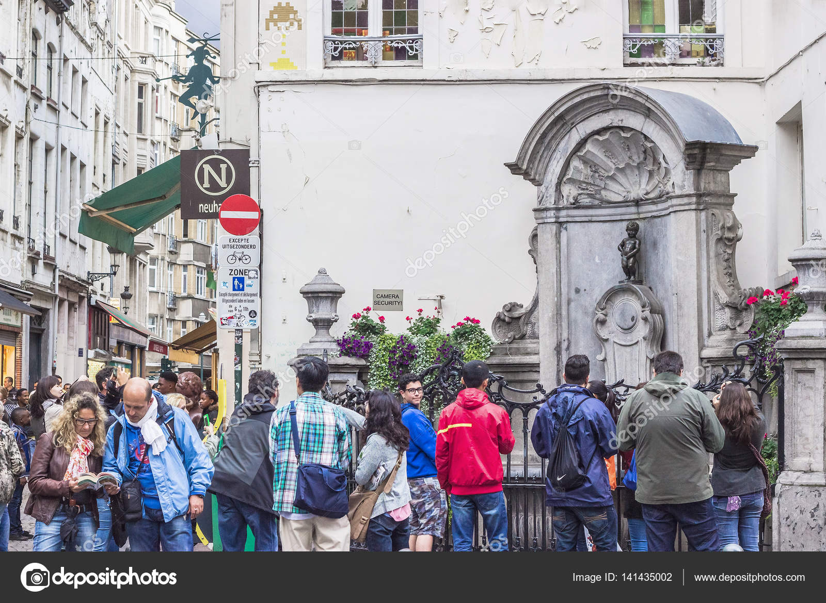

Slide 19
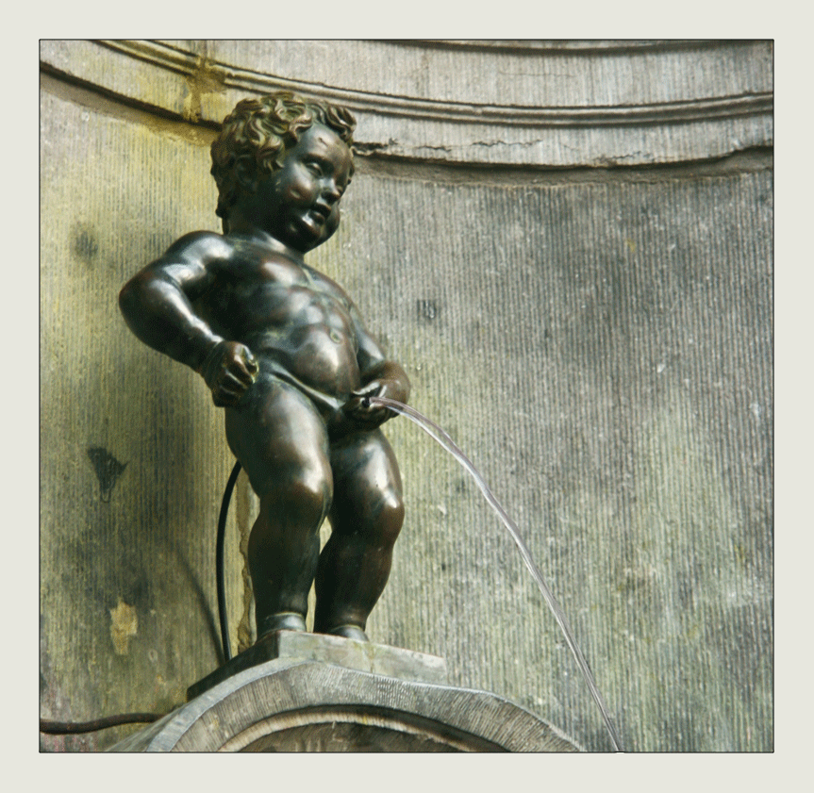

Slide 20
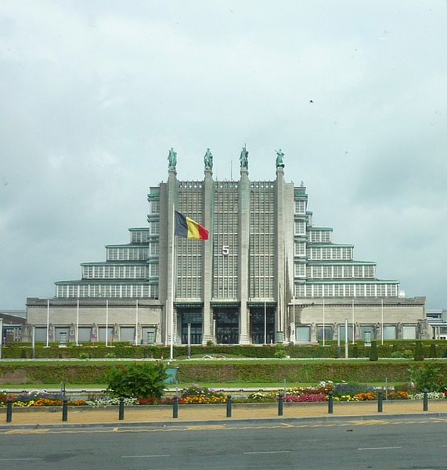

Slide 21
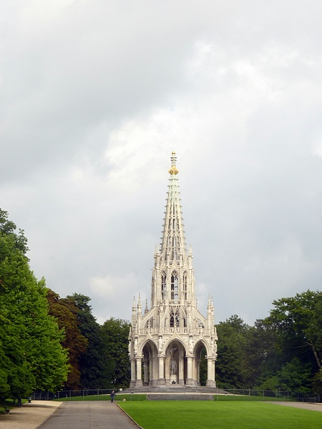

Slide 22
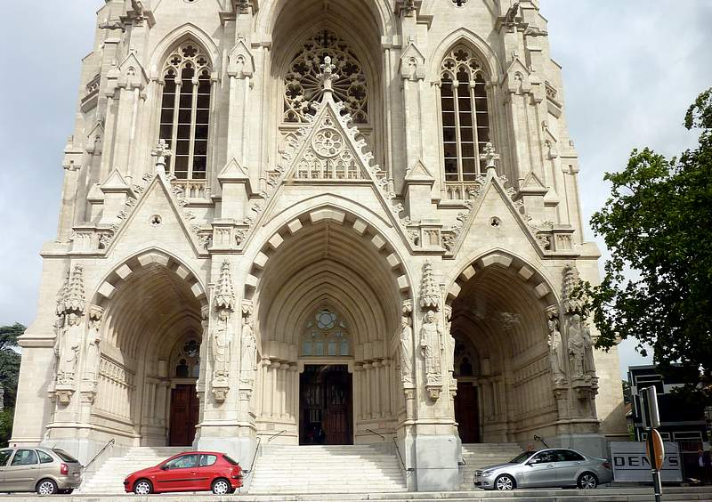

Slide 23
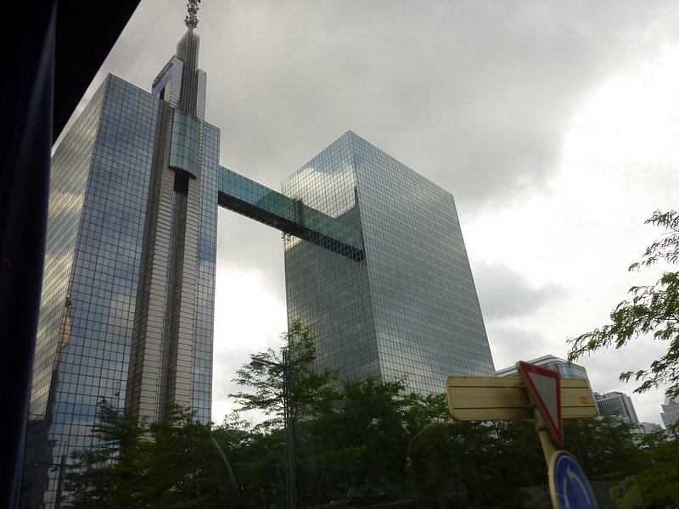

Slide 24
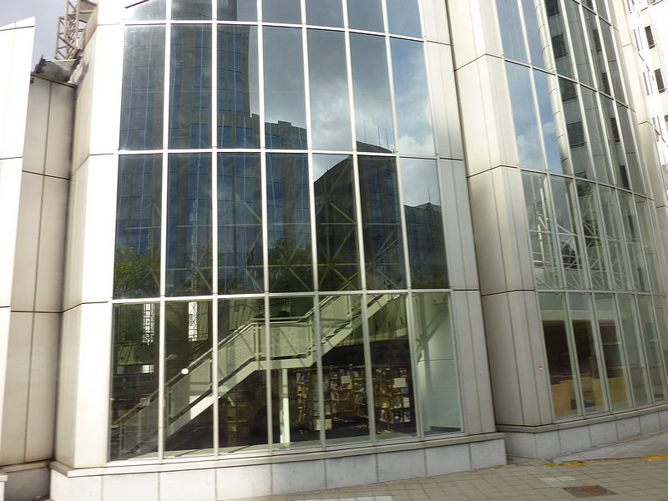

Slide 25
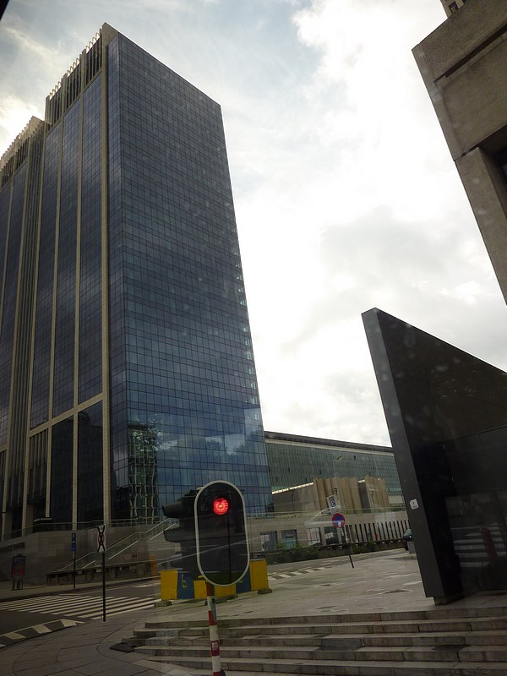

Slide 26
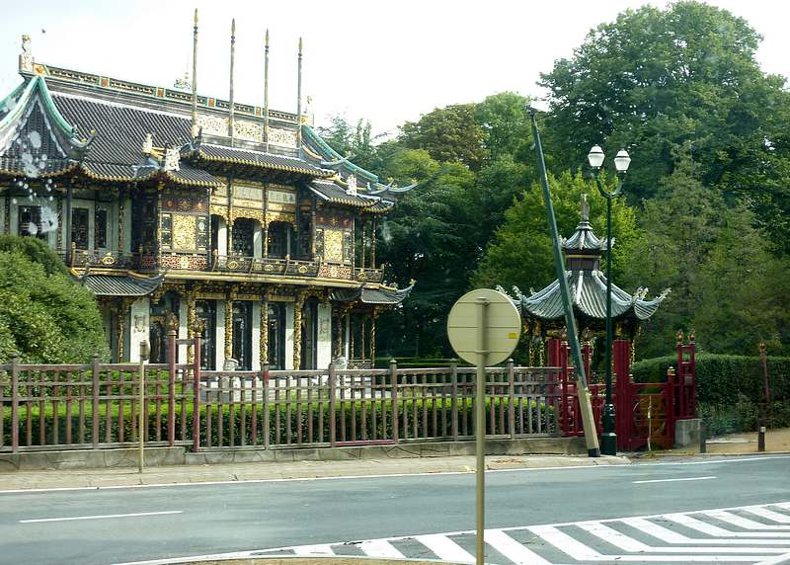

Slide 27
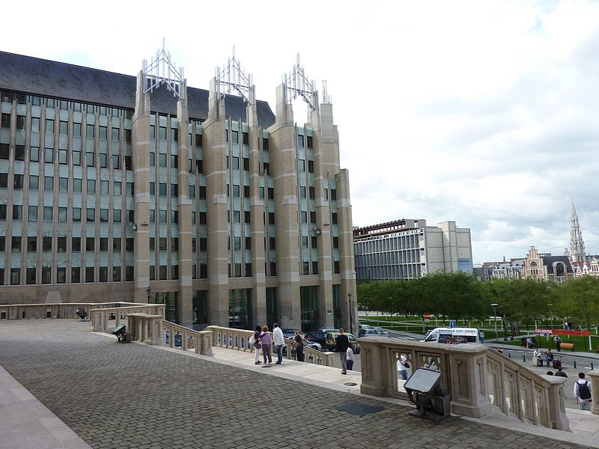

Slide 28
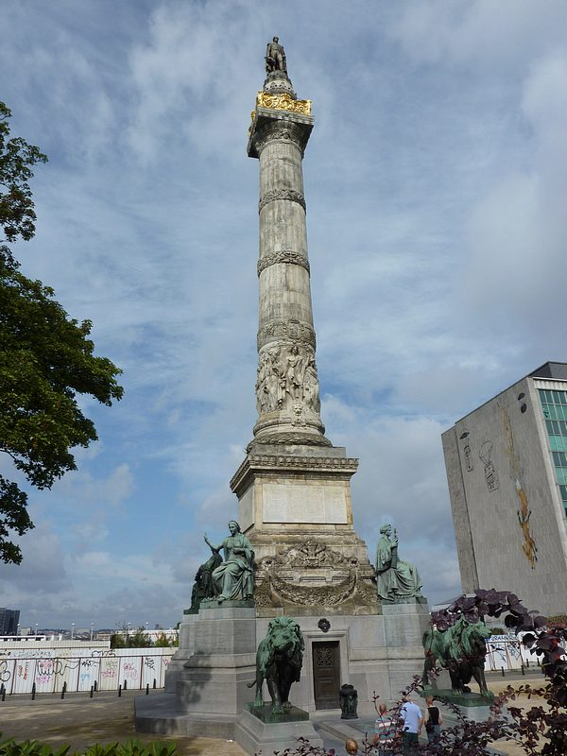
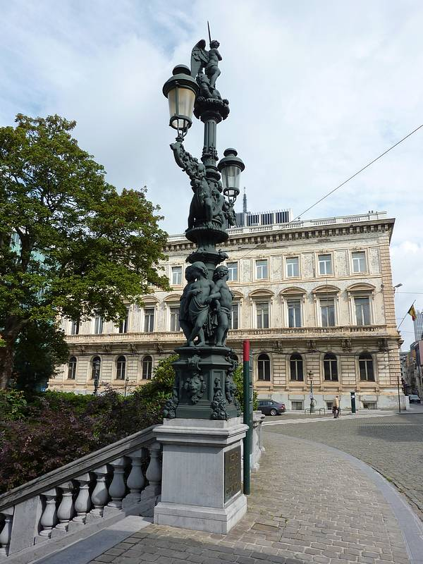

Slide 29
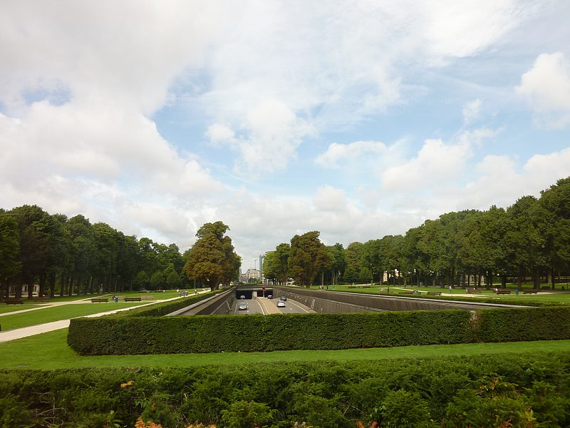

Slide 30
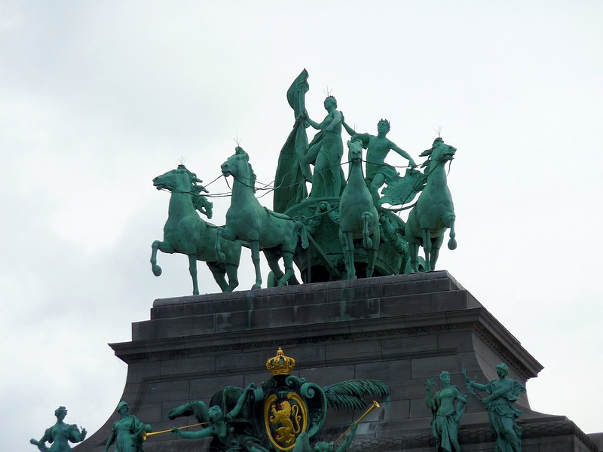

Slide 31
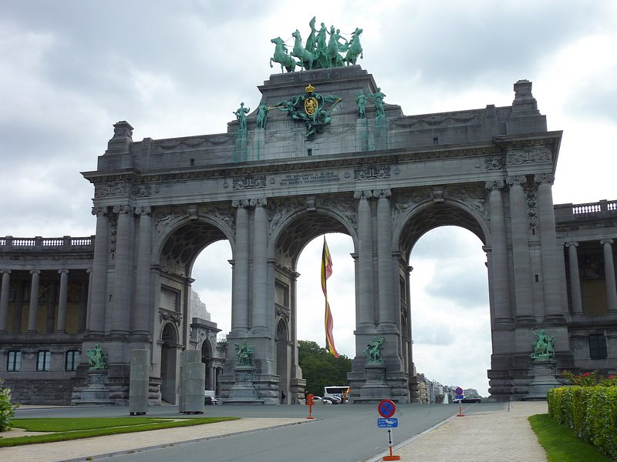

Slide 32
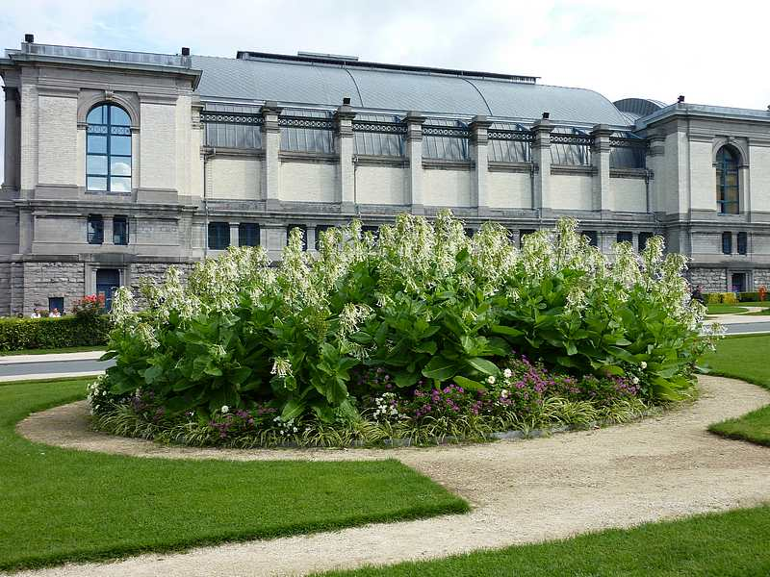

Slide 33
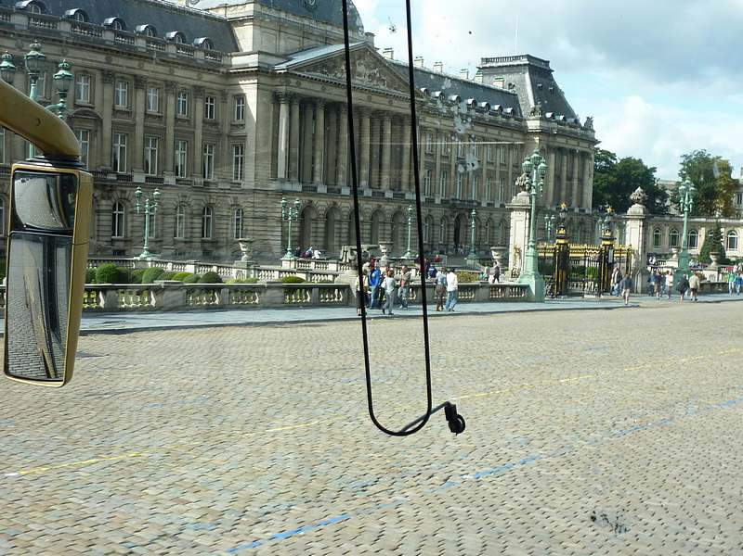

Slide 34
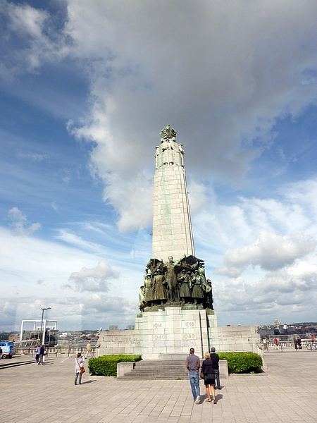

Slide 35
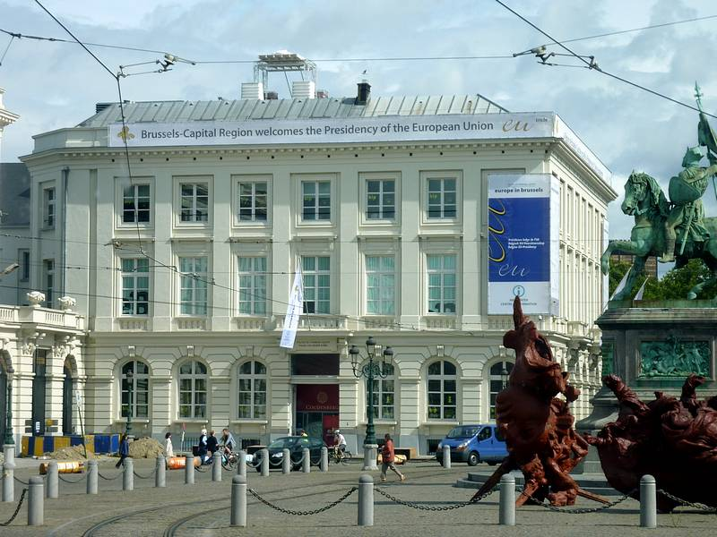

Slide 36
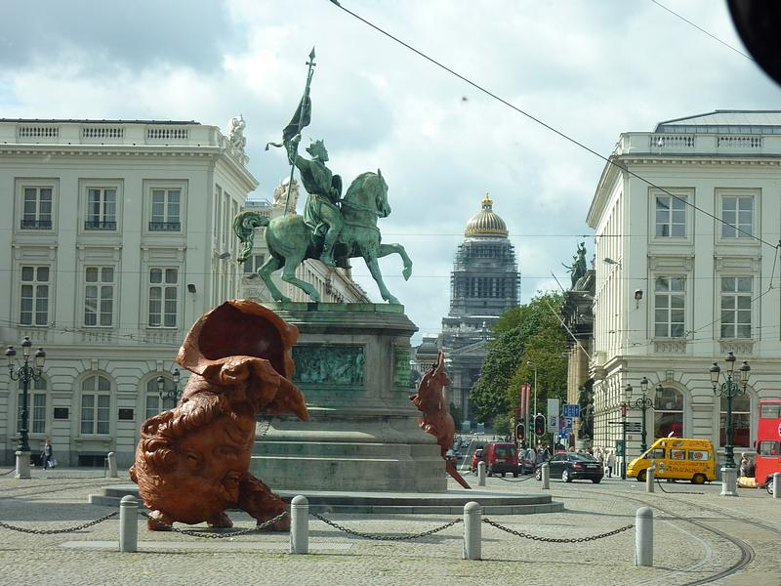

Slide 37
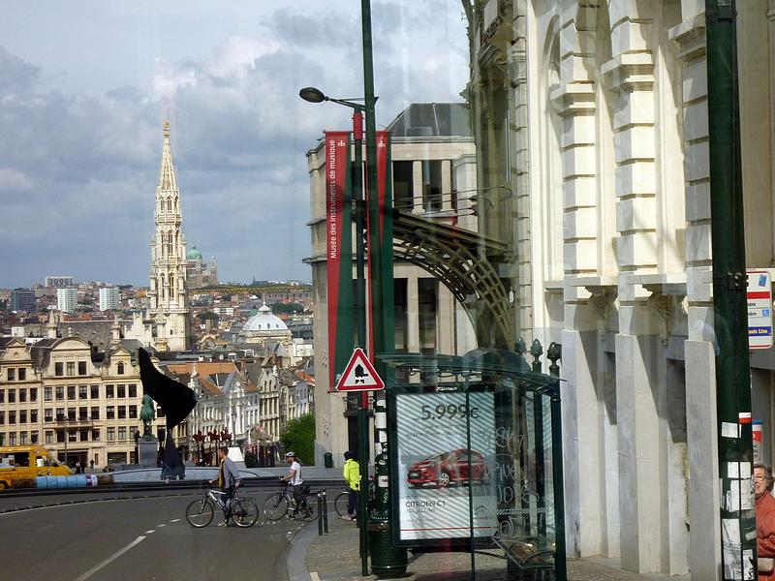

Slide 38
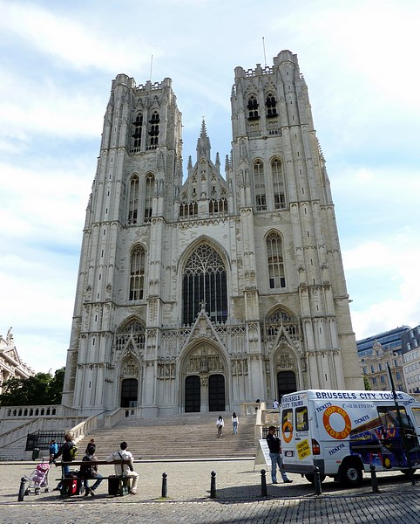

Slide 39
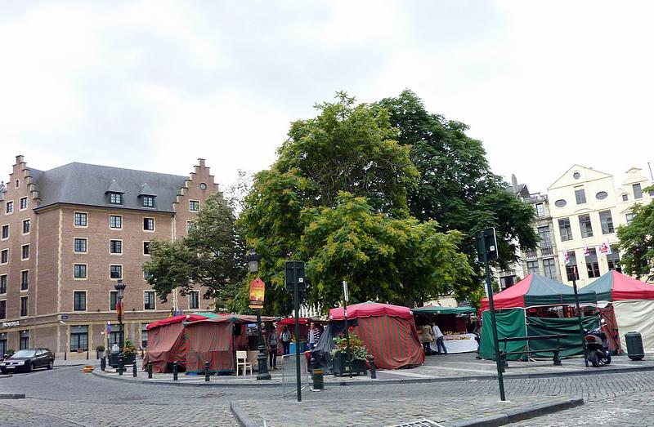

Slide 40
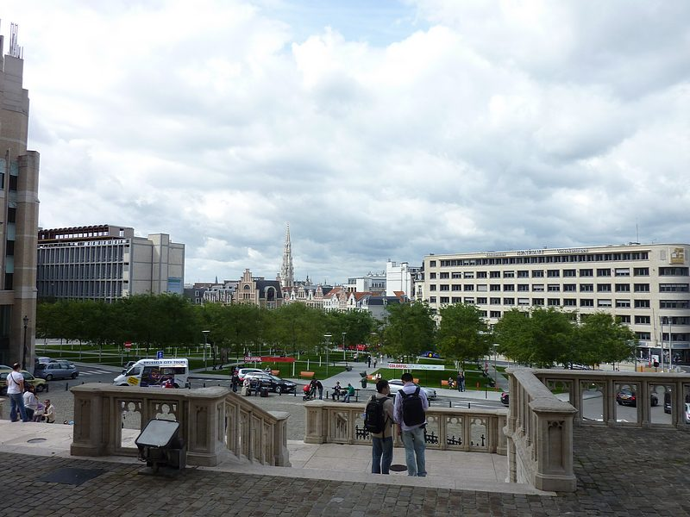

Slide 41
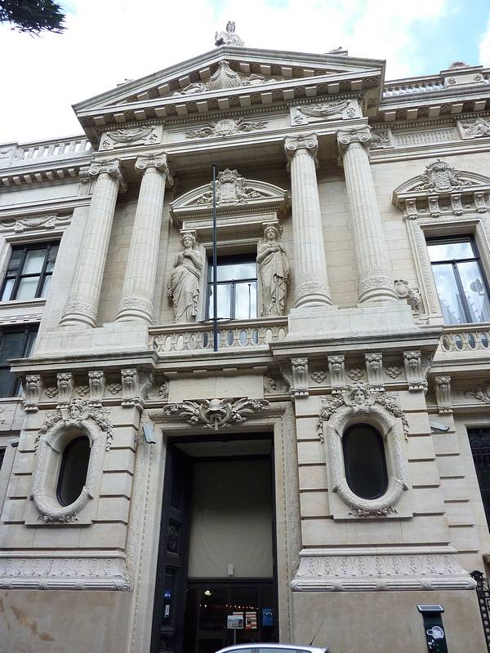

Slide 42
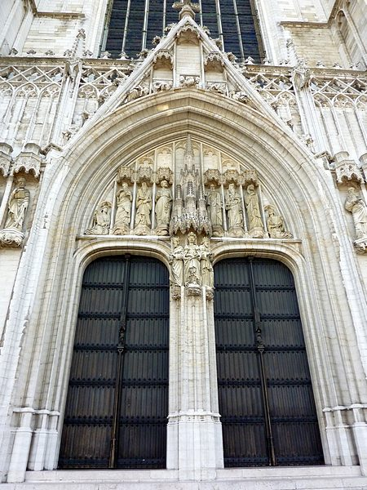

Slide 43
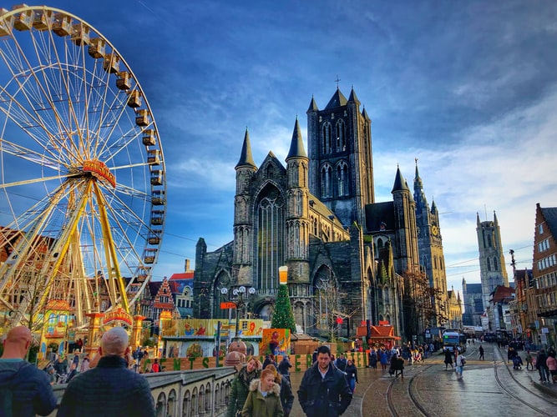

Slide 44
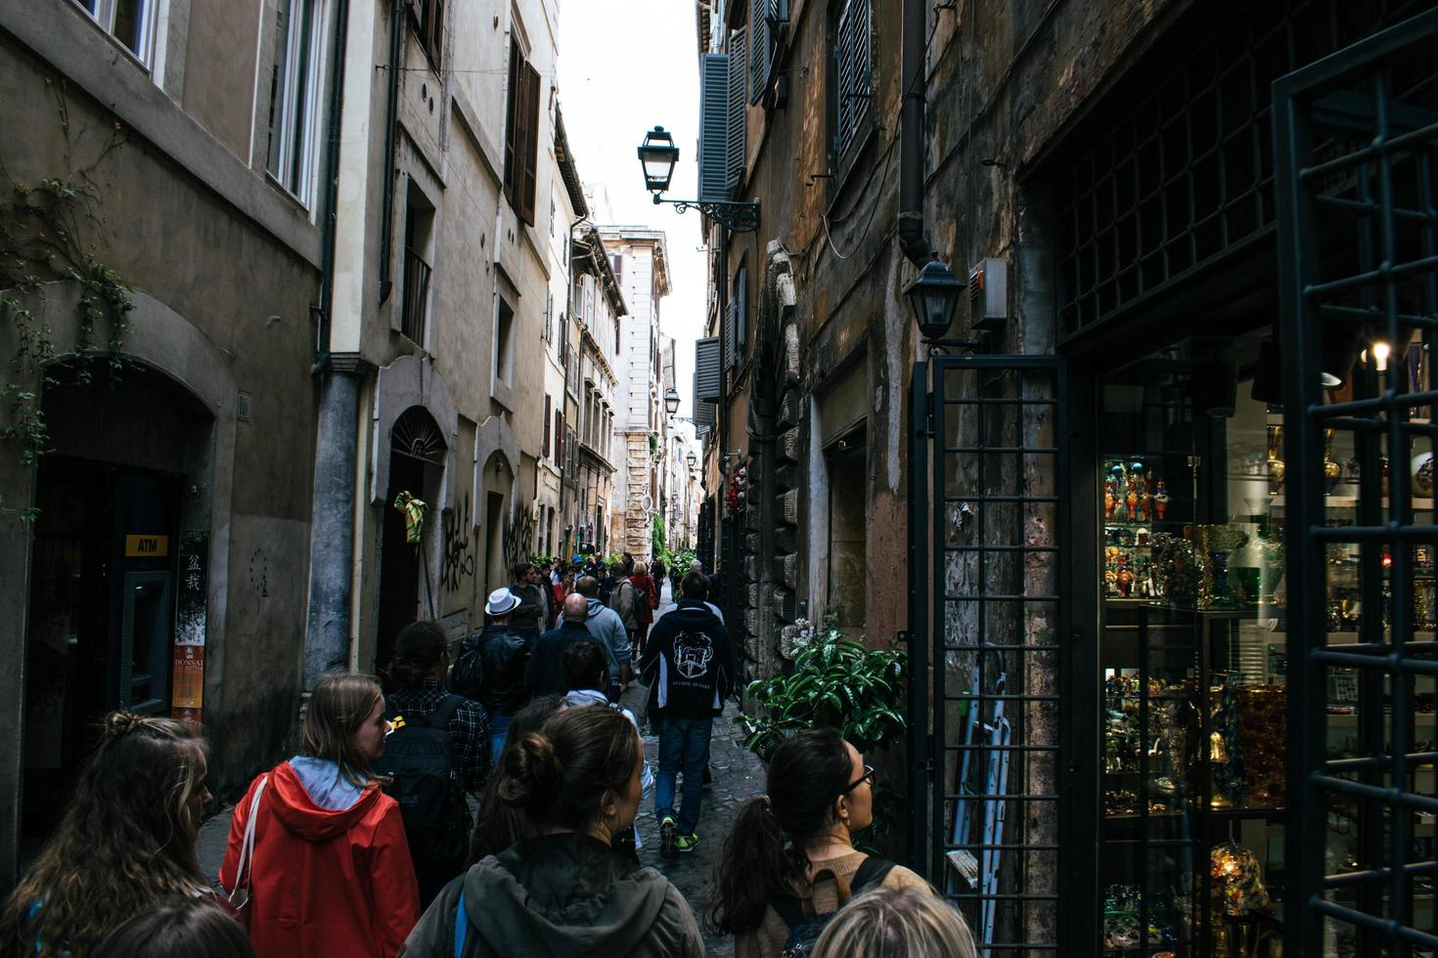

Slide 45
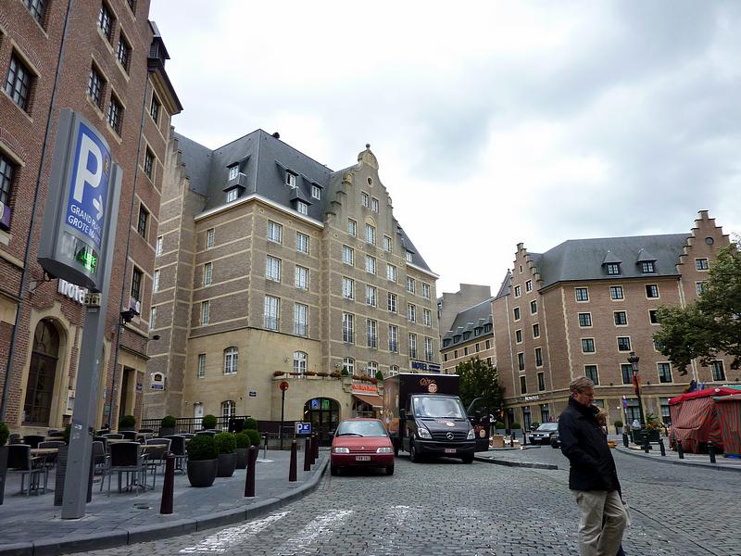

Slide 46
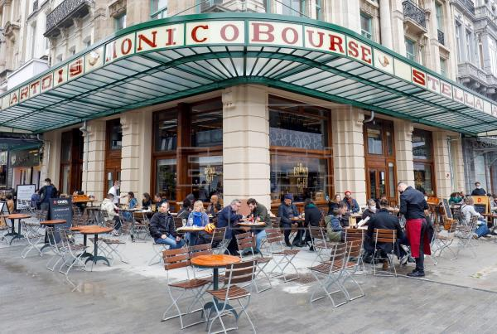

Slide 47
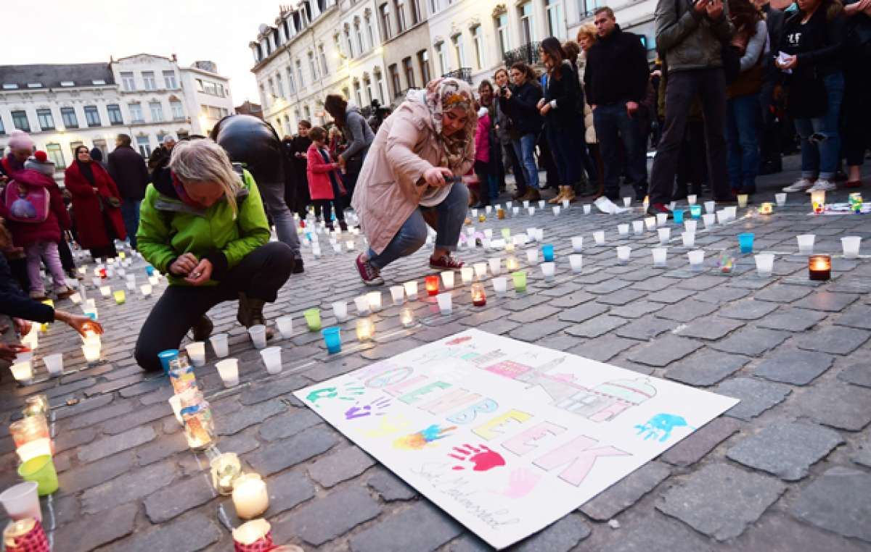

Slide 48
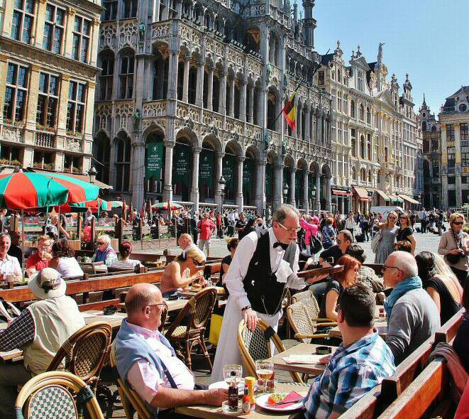

Slide 49
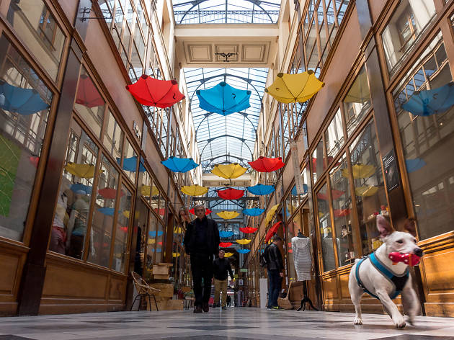

Slide 50


UN FUERTE
ABRAZO,
QUE TENGAS
UN BUEN DIA
Hoy es martes, 11 de mayo de 2021
Ahora mismo son las 20:19 horas.

Slide 51




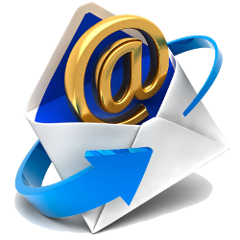


¿Te ha gustado?
Puedes ver más entrando
Aquí
Además puedes recibir powerpoints en tu correo electrónico suscribiéndote aquí:

